Slide 1
Gníomhaíochtaí Labhartha

Slide 2
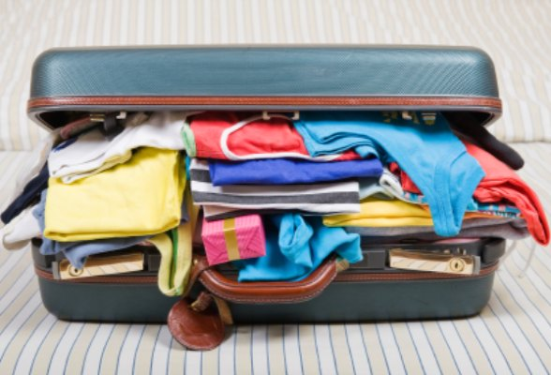
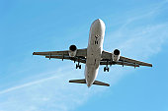
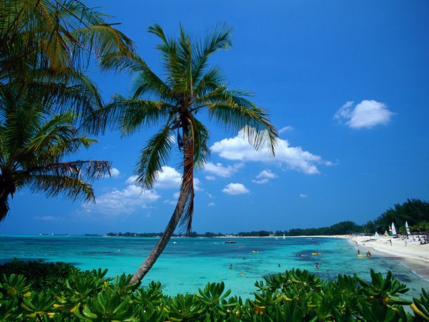
Laethanta saoire

Slide 3
An raibh?
An raibh tú ar laethanta saoire i mbliana?
Bhí
Ní raibh
An raibh tú?
Bhí +
Ní raibh –

Slide 4
Cén bhliain?
An bhliain seo caite - 2012
I mbliana – 2013
An raibh Seán ar laethanta saoire an bhliain seo caite?
Bhí
Ní raibh
An raibh Síle ar laethanta saoire i mbliana?
Bhí
Ní raibh

Slide 5
Go agus go dtí
Tá mé ag dul go dtí
  An Fhrainc
  An Spáinn
  An Iodáil
Tá mé ag dul go
  Meiriceá
  Ceanada
  Sasana
Tá mé ag dul go hAlbain.

Slide 6
Cén áit a raibh tú ar saoire?
Chaith mé
  coicís (dhá sheachtain) sa Spáinn.
  seachtain i Meiriceá.
  deireadh seachtaine fada i Londain.
  mí san Iodáil.

Slide 7
Tréimhse ama
14 lá
4 lá
14 lá
7 lá
30 lá
30 lá
7 lá
4 lá

Slide 8


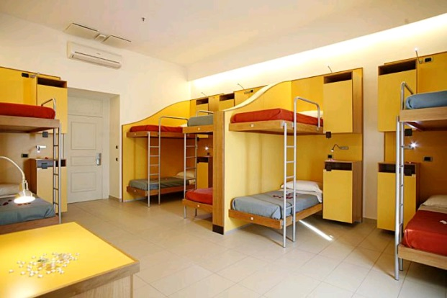
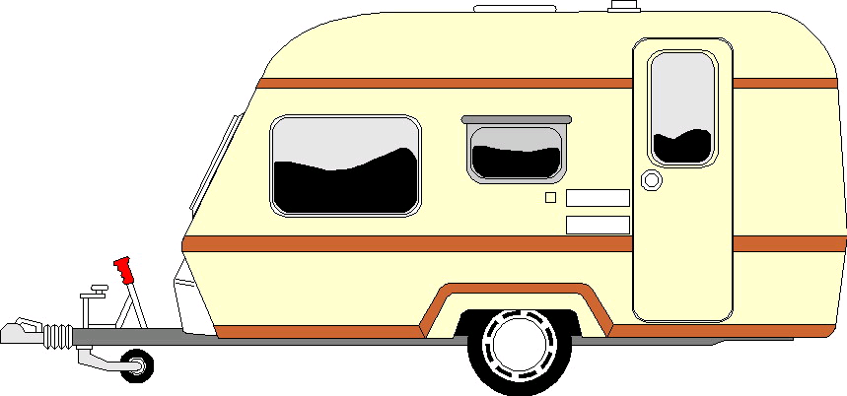
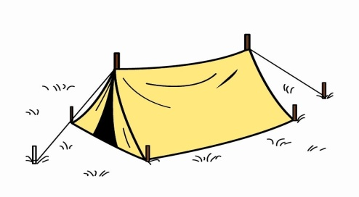

Lóistín
D’fhan mé
  in óstán
  in árasán
  i mbrú
  i gcarbhán
  i bpuball
  i dteach saoire

Slide 9



Lóistín ar lean

Slide 10
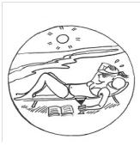
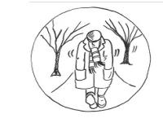
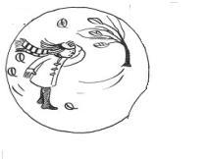
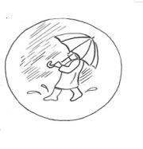
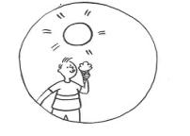
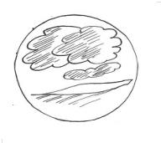
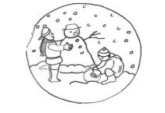
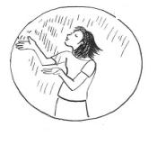
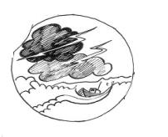
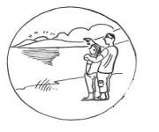
An Aimsir
Bhí sé te.
Bhí sé fuar.
Bhí sé fliuch.
Bhí sé gaofar.
Bhí sé scamallach.
Bhí sé grianmhar.
Bhí sé ag cur báistí.
Bhí sé ag cur sneachta.
Bhí an aimsir go hálainn.
Bhí an aimsir go dona.

Slide 11
Conas mar a bhí an aimsir?

Slide 12
Teocht
⁰ céim
-6⁰ rófhuar
0 ⁰ an-fhuar
6 ⁰ fuar
24 ⁰ te
35 ⁰ an-te
41 ⁰ róthe

Slide 13
Teocht ar lean
-1⁰
32 ⁰
2⁰
29 ⁰
43 ⁰
-8⁰
8⁰
25 ⁰

Slide 14
Foclóir
inniu / maidin inniu – An Mháirt
inné – An Luan
arú inné – An Domhnach
Sampla eile:
inniu – An Chéadaoin
inné?
arú inné?

Slide 15
An Ghaeltacht

Slide 16
Cé a bhí leat?
mo + mac = ?
mo + iníon = ?
mo + athair = ?
mo + máthair = ?
mo + deartháir = ?
mo + deirfiúr = ?
mo + fear céile = ?

Slide 17
Taitin
Ar thaitin an áit leat?
  Thaitin
  Níor thaitin
Ar thaitin an bia leat?
  Thaitin
  Níor thaitin
Ar thaitin an aimsir leat?
  Thaitin
  Níor thaitin

Slide 18
An aimsir chaite
fan
  Ar fhan?
  D’fhan Níor fhan.
taitin
  Ar thaitin an áit leat?
  Thaitin Níor thaitin.
cas
  Ar chas tú ar...?
  Chas Níor chas.
ól
  Ar ól tú...?
  D’ól Níor ól.
ith
  Ar ith tú...?
  D’ith Níor ith.

Slide 19
Aidiachtaí
Bhí an áit deas.
Bhí na daoine cairdiúil.
Bhí an bia saor.
Bhí an deoch daor.
Bhí an aimsir te.
Bhí an aimsir fliuch.
Bhí an t-óstán mór.
Bhí an carbhán beag.
Bhí an trá fada.
Réimíreanna?

Slide 20
Mo Laethanta Saoire
A: An raibh tú ar laethanta saoire i mbliana?
B: Bhí. Bhí mé sa Spáinn.
A: Ó go deas. Cé a bhí leat?
B: Mo bhean chéile, Síle.
A: Agus cén cineál lóistín a bhí agaibh?
B: D’fhanamar in óstán.
A: Cad é mar a bhí an aimsir ansin?
B: Bhí sé go hálainn / bhí sé go deas / bhí sé grianmhar...
A: Agus cad é mar a bhí an bia?
B:Ó bhí sé go deas / thaitin sé go mór liom.
A: Agus cad é mar a bhí na daoine?
B: Bhí siad an-deas / an–chairdiúil.

